Slide 1
Sosiaali- ja terveyspalvelut TYP:ssä
Eveliina Pöyhönen

Slide 2
Mikä TYP?
Yhteispalvelulla tarkoitetaan yhteistoimintamallia
TE-toimisto, kunta ja Kansaneläkelaitos yhdessä arvioivat työttömien palvelutarpeet, suunnittelevat palvelukokonaisuudet sekä vastaavat työllistymisprosessin etenemisestä ja seurannasta
Yhteispalvelussa tarjotaan palvelutarpeen mukaisia julkisia työvoimapalveluja sekä sosiaali-, terveys- ja kuntoutuspalveluja
Palvelujen järjestämisestä säädetään erikseen
  esim. sosiaalihuoltolaki, terveydenhuoltolaki, laki kuntouttavasta työtoiminnasta

Slide 3
Monialainen yhteispalvelu
Toimijat
Työtön henkilö
monialaisen tuen tarve + 300 pv työmarkkinatukea tai 12 kk tai 6 kk yhtäjaksoinen työttömyys
TE-hallinto
julkiset työvoima- ja yrityspalvelut
KUNTA
sosiaali- ja terveyspalvelut
KELA
kuntoutuspalvelut
Ammatillinen osaaminen
Sosiaalinen tilanne
Terveydentila
Työ- ja toimintakyky
Kartoitusjakso 3 kk
Monialainen työllistymissuunnitelma
Työttömän tarpeenmukaiset
palvelut
Seuranta

Slide 4
Monialaisen tuen tarve
Työttömän työllistymisen edistäminen edellyttää työ- ja elinkeinotoimiston, kunnan ja Kansaneläkelaitoksen järjestämisvastuulle kuuluvien palvelujen yhteensovittamista
  työllistymisen edistäminen ei onnistu vain TE-hallinnon palveluin
  tavoitteena edistää työttömien hoitoon ja kuntoutukseen pääsyä sekä muuta monialaista tukea

Slide 5
Kartoitusjakso
Työ- ja elinkeinotoimisto, kunta, Kansaneläkelaitos ja työtön arvioivat yhdessä työttömän palvelutarpeen kolmen kuukauden kuluessa siitä, kun monialainen yhteispalvelu on alkanut (kartoitusjakso)
Kartoitusjakson aikana selvitetään työttömän ammatillisen osaaminen sekä työllistymiseen vaikuttava sosiaalinen tilanne, terveydentila ja työ- ja toimintakyky

Slide 6
Sosiaalisen tilanteen selvittäminen
Sosiaalisen tilanteen selvittäminen on osa sosiaalihuollon palvelutarpeen arviointia
Arviointi tehdään asiakkaan elämäntilanteen edellyttämässä laajuudessa yhteistyössä tarvittavien tahojen kanssa
Palvelutarpeen arvioinnin tekemisestä vastaavalla henkilöllä on oltava palvelutarpeen arvioimisen kannalta tarkoituksenmukainen sosiaalihuollon ammatillisen henkilöstön kelpoisuusvaatimuksista annetussa laissa tarkoitettu kelpoisuus
  erityistä tukea tarvitsevien henkilöiden palvelutarpeen arvioinnin tekemisestä vastaavalla viranhaltijalla on oltava sosiaalityöntekijän kelpoisuus
Kiireellisen avun tarve on arvioitava välittömästi
  henkilön oikeus välttämättömään huolenpitoon ja toimeentuloon

Slide 7
Terveydentilan selvittäminen
Terveydenhuoltolain mukaan kuntien on tehtävä terveydenhuollon järjestämissuunnitelma, joka sisältää myös työttömien terveyspalvelut
  suunnitelmassa on sovittava kuntien yhteistyöstä => TYP-palvelu
Kuntakirje 19.8.2013, Nro 2201813
  saatavissa: http://www.stm.fi/c/document_library/get_file?folderId=122757&name=DLFE-27307.pdf
  tai google: työttömien terveystarkastukset
  ohjeistaa työttömien ehkäisevien terveyspalvelujen toteuttamisessa terveydenhuoltolain mukaisesti
  työ- ja toimintakyvyn arvioinnissa sekä
  niiden edellyttämässä yhteistyössä.

Slide 8
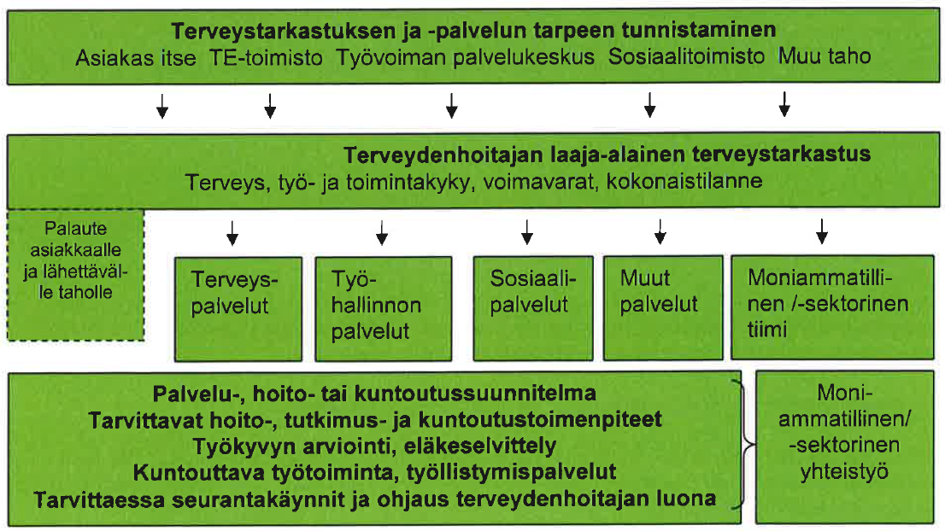
Työttömän terveystarkastuksen ja -palvelun toimintamalli (Saikku 2012)

Slide 9
Työ- ja toimintakyvyn selvittäminen
Oleellinen osa TYP-palvelua
Edellyttää monialaista yhteistyötä
  syrjäytymiseen liittyviä ongelmia ei tunnisteta terveydenhuollossa
  sosiaalisen tilanteen selvittäminen tärkeä osa toimintakyvyn selvittämistä
Kartoitusjakson aikana tärkeää kerätä tietoa työttömän työ- ja toimintakyvystä
  esim. osana kuntouttavaa työtoimintaa (”toiminnallinen työkyvyn arviointi”)
Kuntoutustarpeen selvittäminen: ammatillinen, lääkinnällinen ja sosiaalinen
  tavoitteena lisätä työttömän työ- ja toimintakykyä

Slide 10
Monialainen työllistymissuunnitelma
Monialaiseen työllistymissuunnitelmaan sisällytetään työttömän tarpeen mukaiset sosiaali- ja terveyspalvelut
Sosiaalipalvelut: esim. sosiaalityö, sosiaaliohjaus, sosiaalinen kuntoutus, perhetyö, asumispalvelut, päihdetyö, mielenterveystyö, kuntouttava työtoiminta, vammaisten työllistymistä tukeva toiminta, vammaispalvelut
Terveyspalvelut: esim. terveysneuvonta ja -tarkastukset, sairaanhoito, mielenterveystyö, päihdetyö, lääkinnällinen kuntoutus
Palveluiden järjestämisestä säädetään niiden omassa lainsäädännössä
Yhteisissä palveluissa tai kun työtön tarvitsee sekä terveydenhuollon että sosiaalihuollon palveluja sovelletaan niitä terveydenhuollon ja sosiaalihuollon säännöksiä, jotka parhaiten turvaavat tuen tarpeita vastaavat palvelut ja hoidon
Monialainen työllistymissuunnitelma korvaa aktivointisuunnitelman niillä henkilöillä, jotka ovat kuntouttavan työtoiminnan lain soveltamisalan piirissä ja jotka on ohjattu monialaiseen yhteispalveluun TYP-lain mukaisesti

Slide 11
Monialaisen yhteispalvelun asiakastiedot
TYP:n asiakasrekisteriin tallennetaan:
  sellaiset työttömän sosiaalista tilannetta koskevat tiedot, joilla on vaikutusta hänen työllistymiseensä
  sellaiset työttömän terveydentilaa ja työ- ja toimintakykyä koskevat tiedot, joilla on vaikutusta työttömän työllistymiseen ja jotka ovat välttämättömiä palvelujen tarjoamiseksi työttömälle
Tietoja saa käyttää henkilö, jolle on myönnetty käyttöoikeus monialaisen yhteispalvelun asiakasrekisteriin TYP-tehtävien hoitamiseksi ja -palvelun tarjoamiseksi työttömälle
TE-toimistolla, kunnalla ja Kelalla on oikeus salassapitosäännösten estämättä saada toisiltaan sekä TYP-tehtävien hoitamiseksi käyttää em. tietoja, jotka ovat välttämättömiä työllistymistä edistävän monialaisen yhteispalvelun järjestämiseksi

Slide 12
Uusi sosiaalihuoltolaki
Voimaan pääsääntöisesti 1.4.2015
TYP-toiminnan kannalta tulee huomioida erityisesti:
  erityistä tukea tarvitsevat henkilöt
  omatyöntekijä

Slide 13
Erityistä tukea tarvitseva henkilö
Henkilö, jolla on erityisiä vaikeuksia hakea ja saada tarvitsemiaan sosiaali- ja terveyspalveluja kognitiivisen tai psyykkisen vamman tai sairauden, päihteiden ongelmakäytön, usean yhtäaikaisen tuen tarpeen tai muun syyn vuoksi
Palvelutarpeen arvioinnin tekee sosiaalityöntekijä
Omatyöntekijä (tai hänen kanssaan asiakastyötä tekevä) on sosiaalityöntekijä
Asiakassuunnitelma ja oikeus tavata omaa työntekijää
Palveluja annettaessa ja niitä kehitettäessä on kiinnitettävä erityistä huomiota erityistä tukea tarvitsevien henkilöiden tarpeisiin ja toivomuksiin.

Slide 14
Omatyöntekijä
Sosiaalihuollon asiakkaalle on nimettävä asiakkuuden ajaksi omatyöntekijä
Omatyöntekijällä oltava sosiaalihuollon ammatillisen henkilöstön kelpoisuusvaatimuksista annetussa laissa tarkoitettu kelpoisuus
  erityistä tukea tarvitsevan asiakkaan omatyöntekijällä tai hänen kanssaan asiakastyötä tekevällä työntekijällä on oltava em. lain mukainen sosiaalityöntekijän kelpoisuus
Omatyöntekijän rooli vaihtelee asiakkaan tarpeiden mukaisesti
TYP-palvelussa tulisi esim. parityöskentelyn kautta varmistaa, että asiakkaan omatyöntekijä ei vaihtuisi TYP-jakson jälkeen

Slide 15
SOTE-uudistus
Tavoitteena terveyserojen kaventaminen ja kustannusten hallinta
Kuntaa suuremmat itsehallintoalueet
  Alueita johtavat vaaleilla valitut valtuustot
  Alueita on yhteensä enintään 19
  Hallituksen päätös alueista marraskuussa
Sote-alueet tuottavat alueensa palvelunsa itse tai voivat käyttää palvelujen tuottamiseen yksityisiä tai kolmannen sektorin palveluntuottajia
Hallitus vahvistaa julkisen talouden kestävyyttä rakenteellisilla uudistuksilla
  tavoitteena vähintään 4 miljardin euron taloudelliset vaikutukset
  sote-uudistuksen osuus 3 mrd.

Slide 16
Reformi:
Sosiaali- ja terveydenhuollon uudistus
Kuvaus: Sosiaali- ja terveydenhuolto siirretään kuntaa suurempien itsehallintoalueiden vastuulle. Järjestäjällä on vastuu siitä, että sosiaali- ja terveyspalvelut toimivat jatkossa sujuvana palvelukokonaisuutena. Uudistus tukee erillisenä päätöksenä tehtävää aluehallinnon uudistusta.
Tavoite: Hyvinvointi- ja terveyserot kaventuvat ja kustannusten hallinta paranee.
10/15
12/15
4/16
10/16
7/17
17-18
1/19
Päätös alueiden määrästä ja rahoituksen perus-ratkaisusta
Linjaukset ICT:n ohjauksesta, rakennus-
investointien koordinaatiosta ja vaalien periaatteista
Järjestämis -laki lausunto-kierrokselle
HE
eduskuntaan
Sote-järjestämis-laki
Vaalit ja muutos-hallinto
Järjestämis-vastuu
sote-alueille
Päätoimenpiteet:
1. Integroidaan julkiset sote-palvelut ja uudistetaan järjestämisen rakenteet
2. Siirrytään yksikanavaiseen rahoitukseen
3. Lisätään valinnanvapautta ja monipuolistetaan tuotannon tapoja
4. Varmistetaan ICT:n, digitalisaation ja hyvien käytäntöjen koordinaatio sote-uudistuksen yhteydessä.

Slide 17

Sote-uudistus
Kunnat/sairaanhoitopiirit
Kolmas sektori
Yksityiset palveluntarjoajat
Enintään
19 aluetta
Sopimukset
Palvelut
Erityiskysymykset
EU
Integraatio
PERUSTASO
Muuta
Perustuslaki
Rahoitus
Omaisuus
Digitalisaatio
Hallinto
Henkilöstö
ICT
UUDISTUKSEN
VAIHEISTUS
ASIAKKAAN VALINNANVAPAUS, TUOTANNON MONIPUOLISTUMINEN
YKSIKANAVAINEN RAHOITUS
SOTE-UUDISTUS
HALLITUSOHJELMA

Slide 18
SOTE-ratkaisun portaat
Valinnanvapauden ja tuotannon monipuolistuminen
Siirtyminen yksikanavaiseen
rahoitukseen
Julkisten sosiaali- ja terveyspalveluiden
integraatio ja rakenneuudistus

Slide 19
Rahoitusta koskeva peruslinjaus
Hallitus on linjannut rahoituksen jatkovalmistelua seuraavasti:
  Kunnilla ei voi olla merkittävää vastuuta sote-palvelujen rahoituksesta. Pääasiallinen rahoitusvastuu olisi ristiriidassa kunnallisen itsehallinnon kanssa.
  Tulevien itsehallintoalueiden rahoitus valmistellaan ensisijassa valtion rahoitusvastuun pohjalta.
  Vaihtoehtoisena mallina selvitetään kuitenkin myös mallia, jossa osa rahoituksesta perustuisi itsehallintoalueiden oman verotusoikeuden
Linjauksen valmistelussa hallitus on kuullut oppositiopuolueiden puheenjohtajia
Tarkempi rahoitusmalli valmistellaan huhtikuussa 2016 lausunnolle lähetettävään esitysluonnokseen

Slide 20
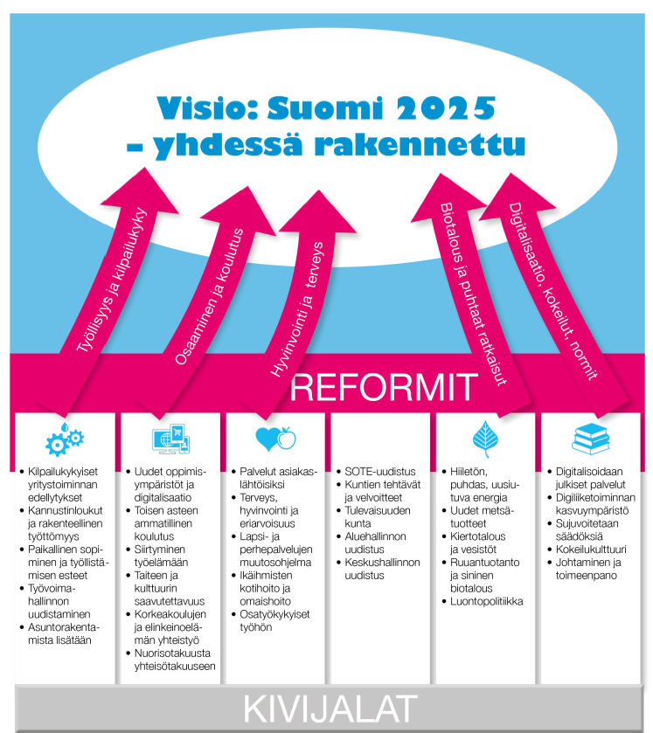
Osatyökykyisille väyliä työhön -kärkihanke
Tavoitteena lisätä osatyökykyisten työllistymistä ja työssä pysymistä
Vastuuministeri: Sosiaali- ja terveysministeri
Hanna Mäntylä
Budjetti: 15 milj. euroa
Osatyökykyisen määritelmä: Osatyökykyinen on henkilö, jolla on käytössään osa työkyvystään ja myös halu tämän kyvyn käyttämiseen. Osatyökykyisyys on yksilöllistä ja sidoksissa osatyökykyisyyden syyhyn, työhön ja työn vaatimuksiin.

Slide 21
Kärkihankkeen toiminta
Muutetaan osatyökykyisten työllistymistä tukeva palvelujärjestelmä tehokkaaksi ja tulokselliseksi
Toteutetaan osatyökykyiset työssä -ohjelman suositukset ja levitetään sen tuottamat mallit kaikkien käyttöön
Lisätään vammaisten yrittäjien toimintamahdollisuuksia
Tehostetaan pienten ja keskisuurien yritysten mahdollisuuksia palkata osatyökykyisiä
Edistetään palkan ja sosiaaliturvan yhteensovittamista

Slide 22
Työvoimahallinnon uudistaminen -kärkihanke
Hallitusohjelman mukaan työvoimahallintoa uudistetaan työllistymistä tukevaksi
Osana työvoimahallinnon uudistamista selvitetään työvoimapalveluiden siirto resursseineen vaikeimmin työllistyvien osalta kuntien vastuulle työssäkäyntialueittain
Selvityksen pohjalta hallitus päättää alkuvuodesta 2016
  ryhdytäänkö valmistelemaan muutoksia valtion ja kuntien työnjakoon vaikeimmin työllistyvien työvoimapalvelujen järjestämisessä ja
  käynnistetäänkö tässä tarkoituksessa kokeilu työvoimapalvelujen järjestämisvastuun siirron vaikutusten arvioimiseksi

Slide 23
ESR 2014-2020: Sosiaalinen osallisuus ja köyhyyden torjunta, valtakunnallinen ohjelma
Toimenpidekokonaisuudet:
Heikoimmassa työmarkkina-asemassa olevien sosiaalisen osallisuuden tukeminen
Nuorten hyvinvoinnin ja aktiivisen osallisuuden tuki
Syrjintää ja huono-osaisuutta kokevien väestöryhmien sosiaalisen osallisuuden tukeminen
Tavoitteena työelämän ulkopuolella olevien työ- ja toimintakyvyn parantaminen
Koordinaatiohanke: www.thl.fi/sokra

